Slide 1
Тема урока: «Координатная плоскость»
Математика 6 класс
Учитель МБОУ СОШ № 126 Кировского района городского округа город Уфа Республики Башкортостан
Хабибулина Фируза Фагимовна

Slide 2
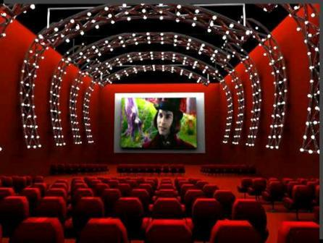
Чтобы правильно занять свое место в кинотеатре, нужно знать две координаты – ряд и место
ЭКРАН
1 ряд
1
2
3
4
5
6
7
8
9
10
11
12
1
2
3
4
5
6
7
8
9
10
11
12
2 ряд
1
2
3
4
5
6
7
8
9
10
11
12

Slide 3
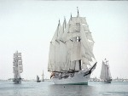
Морской бой
А
Б
В
Г
Д
Е
Ж
З
И
К
10
9
8
7
6
5
4
3
2
1

Slide 4
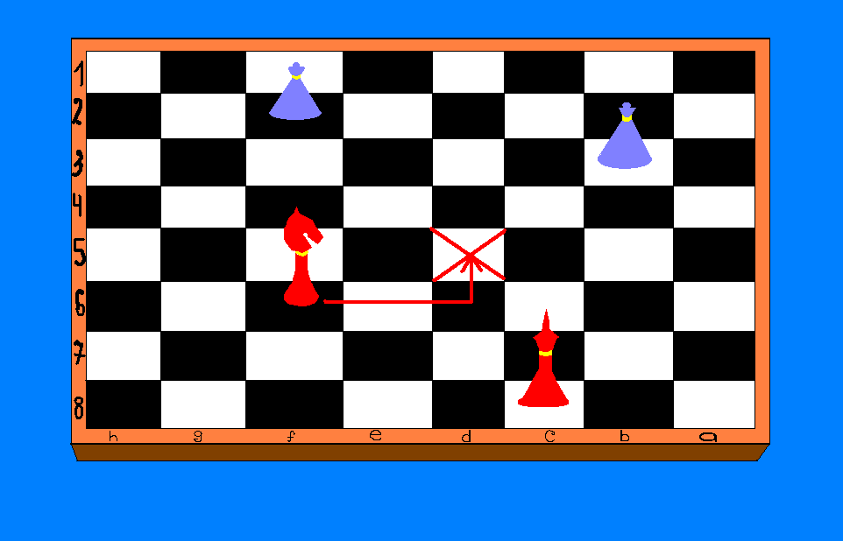
шахматы

Slide 5
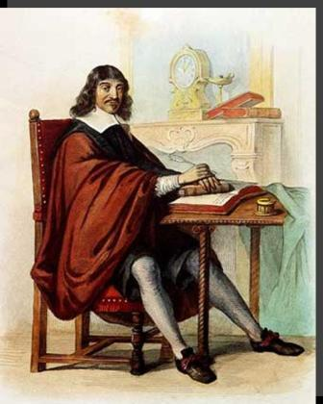
Рене Декарт –
французский философ, математик, физик и физиолог.
(1596-1650).
Автор координатной плоскости, поэтому ее часто называют декартовой системой координат.

Slide 6
Y
4
3
ПРЯМОУГОЛЬНАЯ (ДЕКАРТОВА)
СИСТЕМА КООРДИНАТ
2
начало
координат
1
О
ось абсцисс
-5
-4
-3
-2
-1
0
1
2
3
4
5
X
-1
-2
-3
-4
ось ординат

Slide 7
Постройте фигуры по заданным точкам
Мышонок
1) (3; - 4), (3; - 1), (2; 3), (2; 5), (3; 6), (3; 8), (2; 9), (1; 9), (- 1; 7), (- 1; 6),(- 4; 4), (- 2; 3), (- 1; 3), (- 1; 1), (- 2; 1), (-2; - 1), (- 1; 0), (- 1; - 4), (- 2; - 4), (- 2; - 6), (- 3; - 6), (- 3; - 7), (- 1; - 7), (- 1; - 5), (1; - 5), (1; - 6), (3; - 6), (3; - 7), (4; - 7), (4; - 5), (2; - 5), (3; - 4).
2) Хвост: (3; - 3), (5; - 3), (5; 3).
3) Глаз: (- 1; 5).
Лисица
1) (- 3; 0), (- 2; 1), (3; 1), (3; 2), (5; 5), (5; 3), (6; 2), (7; 2), (7; 1,5), (5; 0), (4; 0),(4; - 1,5), (3; - 1), (3; - 1,5),(4; - 2,5), (4,5; - 2,5), (- 4,5; - 3), (3,5; - 3), (2; - 1,5),(2; - 1), (- 2; - 2), (- 2; - 2,5), (- 1; - 2,5), (- 1; - 3), (- 3; - 3), (- 3; - 2), (- 2; - 1), (- 3; - 1), (- 4; - 2), (- 7; - 2), (- 8; - 1), (- 7; 0), (- 3; 0).
2) Глаз: (5; 2).

Slide 8
Y
YY
12
10
8
6
4
2
2
-14
-12
-10
-8
-6
-4
-2
0
2
4
6
8
10
12
14
X
0
-2
2
XX
-4
-6
-8
-10
-12

Slide 9
Y
YY
12
10
8
6
4
2
2
-14
-12
-10
-8
-6
-4
-2
0
2
4
6
8
10
12
14
X
0
-2
2
XX
-4
-6
-8
-10
-12

Slide 10
Красивые задания на координатной плоскости
Слоник
1) (2; - 3), (2; - 2), (4; - 2), (4; - 1), (3; 1), (2; 1), (1; 2), (0; 0), (- 3; 2), (- 4; 5), (0; 8), (2; 7), (6; 7), (8; 8), (10; 6), (10; 2), (7; 0), (6; 2), (6; - 2), (5; - 3), (2; - 3).
2) (4; - 3), (4; - 5), (3; - 9), (0; - 8), (1; - 5), (1; - 4), (0; - 4), (0; - 9), (- 3; - 9), (- 3; - 3), (- 7; - 3), (- 7; - 7), (- 8; - 7), (- 8; - 8), (- 11; - 8), (- 10; - 4), (- 11; - 1), (- 14; - 3), (- 12; - 1), (- 11;2), (- 8;4), (- 4;5).
3) Глаза: (2; 4), (6; 4).
Волк
1) (- 9; 5), (- 7; 5), (- 6; 6), (- 5; 6), (- 4; 7), (- 4; 6), (- 1; 3), (8; 3), (10; 1), (10; - 4), (9; - 5), (9; - 1), (7; - 7), (5; - 7), (6; - 6), (6; - 4), (5; - 2), (5; - 1), (3; - 2), (0; - 1), (- 3; - 2), (- 3; - 7), (- 5; - 7), (- 4; - 6), (- 4; - 1), (- 6; 3), (- 9; 4), (- 9; 5).
2) Глаз: (- 6; 5)

Slide 11
Бегун
1) (- 8; 1), (- 6; 2), (- 2; 0), (1; 2), (5; 1), (7; - 4), (9; - 3).
2) (- 2; 6), (0; 8), (3; 7), (5; 5), (7; 7).
3) (1; 2), (3; 9), (3; 10), (4; 11), (5; 11), (6; 10), (6; 9), (5; 8), (4; 8), (3; 9).
Сорока
1) (- 1; 2), (5; 6), (7; 13), (10; 11), (7; 5), (1; - 4), (- 2; - 4), (- 5; 0), (- 3; 0), (- 1; 2), (- 2; 4), (- 5; 5), (- 7; 3), (- 11; 1), (- 6; 1), (- 7; 3), (- 5; 0), (- 6; 0), (- 10; - 1), (- 7; 1), (- 6; 0).
2) Крыло: (0; 0), (7; 3), (6; 1), (1; - 3), (0; 0).
3) (1; - 4), (1; - 7).
4) (- 1; - 4), (- 1; - 7).
5) Глаз: (- 5; 3).

